Slide 1
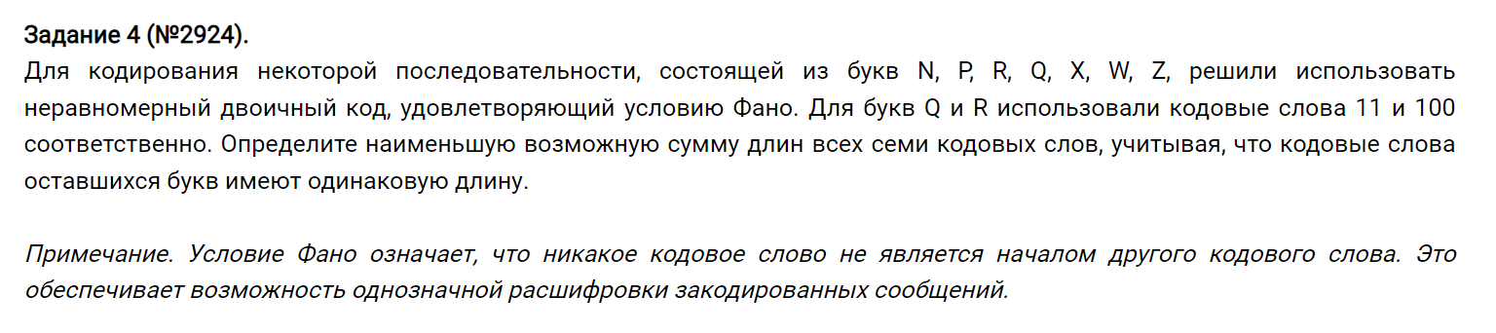
0
1
0
1
0
1
Q
0
1
0
1
0
1
X
P
Z
N
R
W
000 001 010 011 100 101 11
3+3+3+3+3+3+2=20

